Slide 1
Предусмотрено развитие мелкой и крупной моторики, создание развёрнутого пространства развития физических возможностей для реализации спонтанной и организованной активности детей, тренируя чувство баланса, равновесия и координации

Slide 2
пространство и его оснащение открывает воспитанникам широкий круг разнообразных возможностей для развития своих способностей, детям предлагаются новые игры учитывая их пожелания
пространство

Slide 3
Предусмотрено формирование культуры движений, как основы здорового образа жизни.
приобщение детей к социокультурным нормам, традициям семьи, общества и государства

Slide 4
На занятиях соблюдается баланс между групповой и индивидуальной активностью детей в зависимости от физических возможностей а так же индивидуальные занятия в кружках

Slide 5
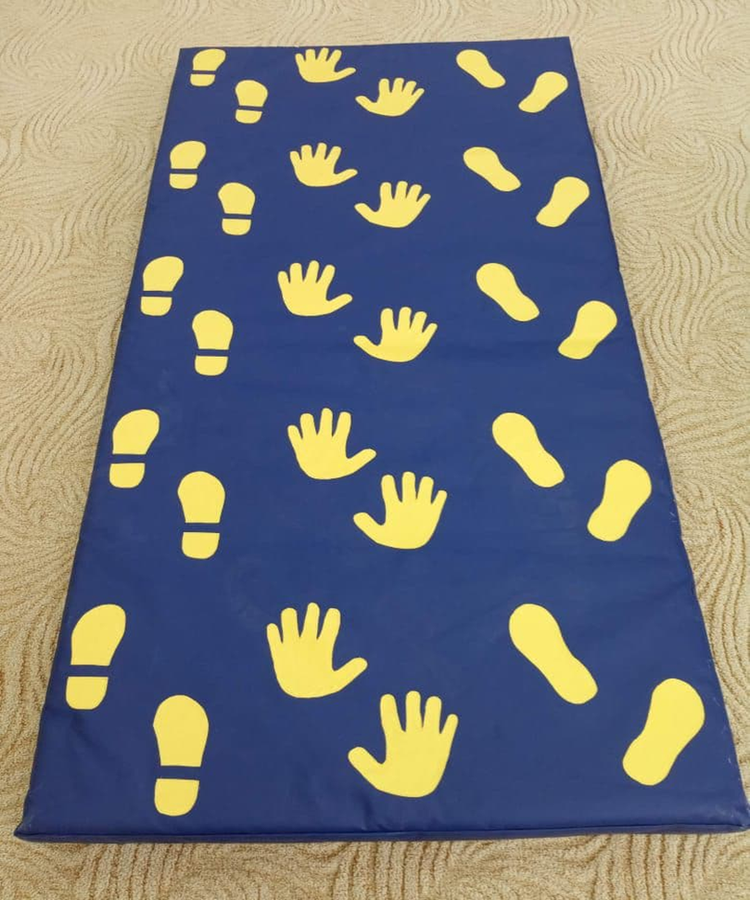
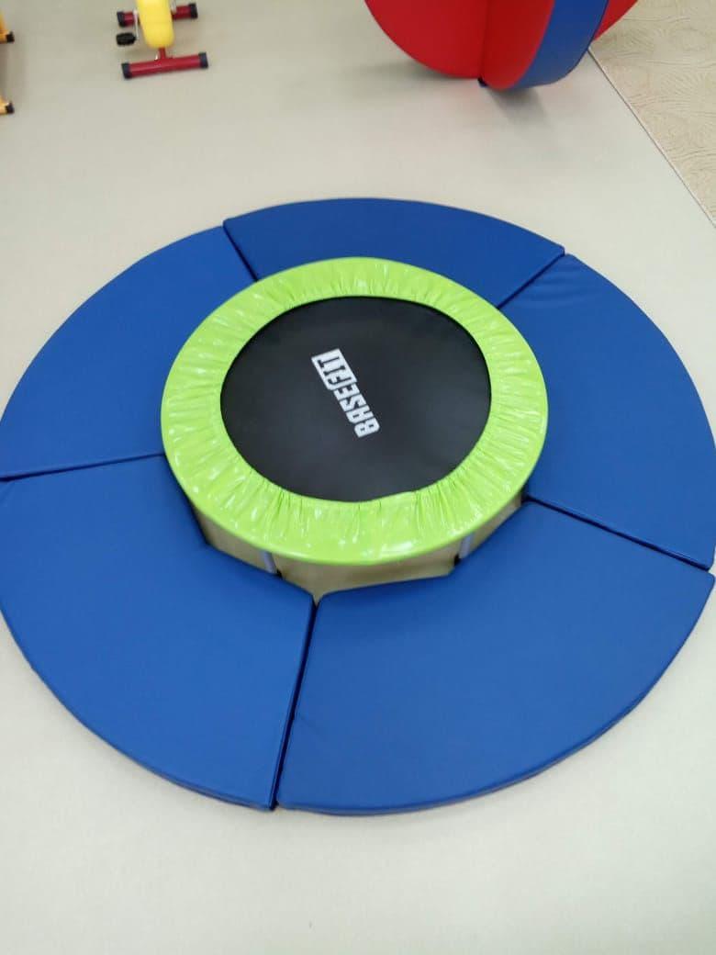

Slide 6
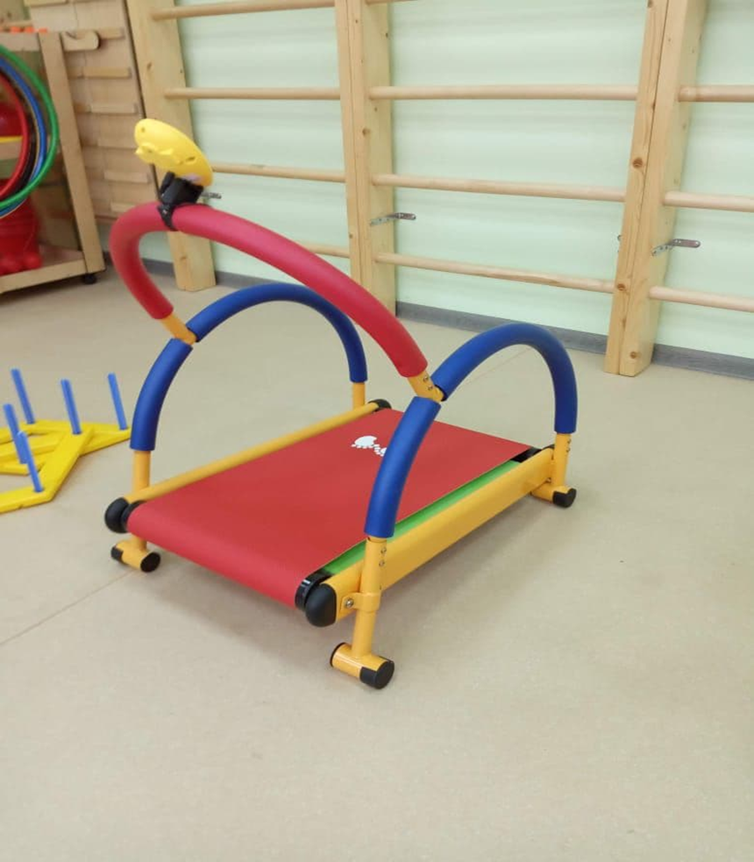
для воспитанников Имеется беговая дорожка и вело-тренажёр для индивидуальных занятий и кружковой работы

Slide 7
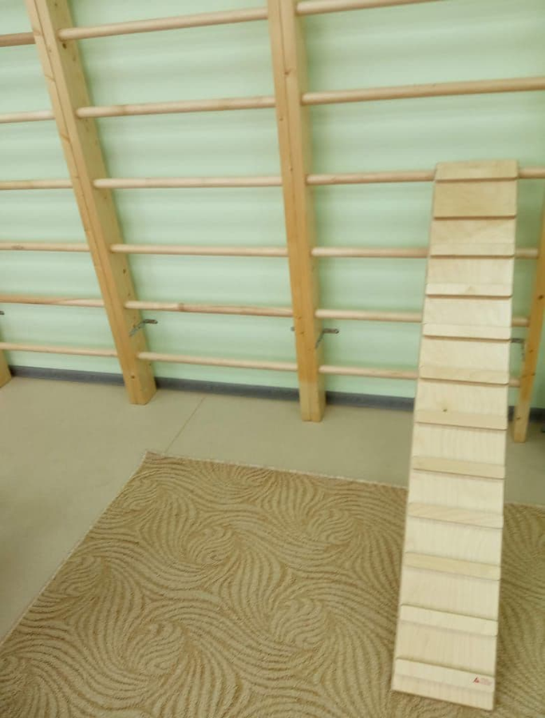
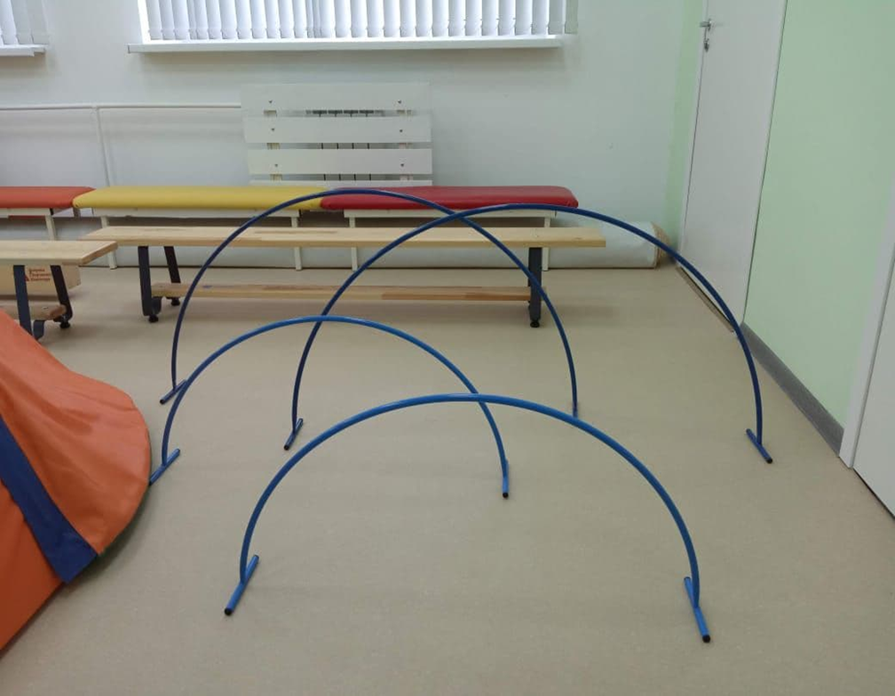

Slide 8
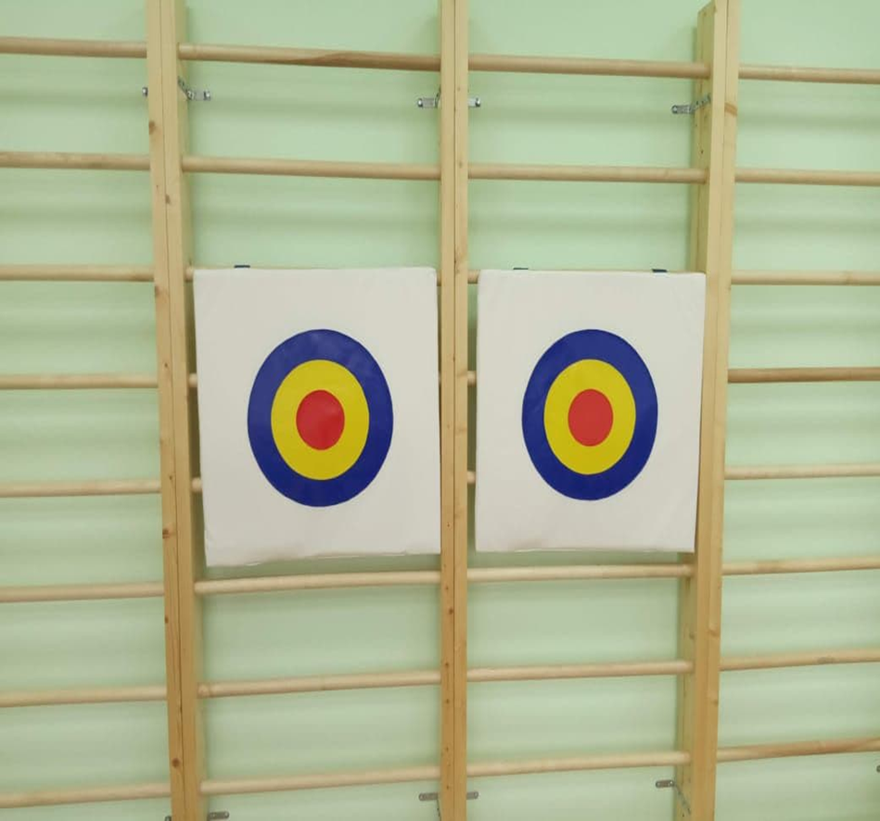
Обустройство пространства спортивного зала периодически меняется, стимулируя интерес детей, в подвижных играх и эстафетах. Оснащение внешней территории позволяет детям играть в любую погоду, в дождь можно заниматься на веранде, а в теплую погоду на спортивной площадке

Slide 9
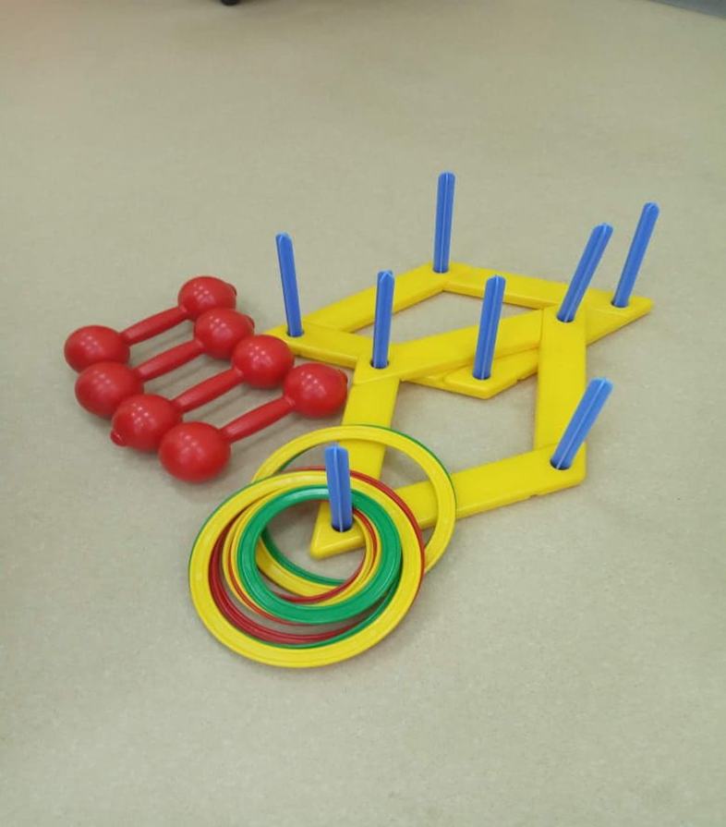

Slide 10
Детям доступно разнообразное оборудование для двигательной активности, подобранное с учётом их интересов, пространство позволяет бегать, прыгать, залезать на шведскую стенку, играть в подвижные игры, использовать мягкие модули, метать мячи в мишень, развивать координацию на «Балансире» и тд.

